Slide 1
Лекция - Дополнение по процессам (А)
ОПЕРАЦИОННЫЕ
СИСТЕМЫ

Slide 2
Процессы – внутренняя организация
Структура процесса:
где расположены различные области и какие структуры данных где находятся
Рассмотрим сегмент кода.
Используем расширение GCC для языка C.
С помощью этого расширения можно хранить метку в переменной и затем использовать ее как любое другое значение.

Slide 3
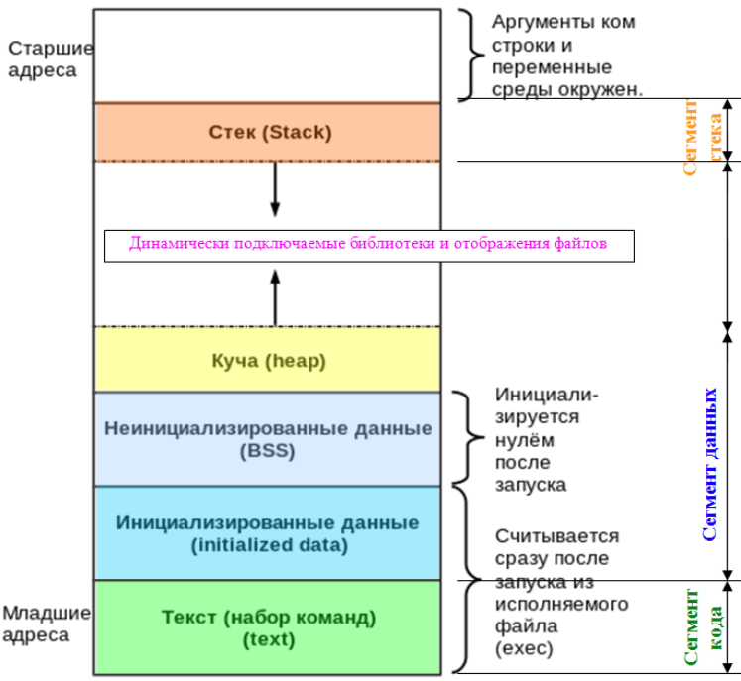
Процессы – внутренняя организация

Slide 4
Пример 1
Используем две конструкции:
- метка foo
преобразование метки в значение &&foo.
Если все работает правильно вы должны увидеть в терминале адрес метки foo.
После этого программа зависнет в ожидании ввода с клавиатуры (на самом деле, чего угодно в стандартном потоке ввода).

Slide 5
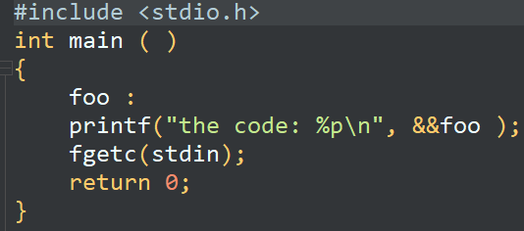

Пример 1
Используем две конструкции:
метка foo (Метка - это корректный идентификатор С, завершаемый двоеточием)
унарный оператор &&, чтобы получить адрес метки (&&foo).
$ gcc os13.c -o os13 && ./os13
Если все работает правильно вы должны увидеть в терминале адрес метки foo.
После этого программа зависнет в ожидании ввода с клавиатуры (на самом деле, чего угодно в стандартном потоке ввода).

Slide 6

Пример 1
Запуск процесса в фоновом режиме: позволяет использовать оболочку, пока программа приостановлена в ожидании ввода:
$./os13&
Число 3273 - это идентификатор процесса.
В каталоге /proc находится директория с именем идентификатора процесса. Содержимое файла maps из этой директории:

Slide 7
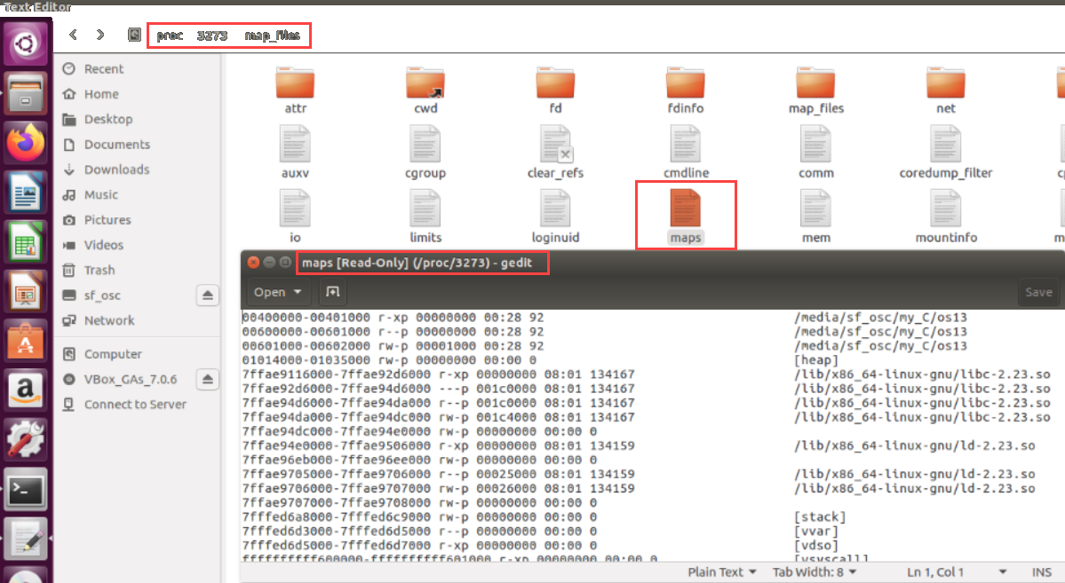
Пример 1
Это отображение процесса в памяти.
Сегмент кода
Адрес метки foo соответстует указанному диапазону.

Slide 8
Пример 1
Для перевода задачи в обычный режим следует использовать команду fg:
fg
./os13
$
Чтобы сделать все немного удобнее, мы расширим нашу программу так, чтобы она получала свой собственный идентификатор процесса и затем распечатаем содержимое proc/<pid>/maps.
Для этого следует использовать библиотечную процедуру system(), которая будет считывать команду из строки и затем выполнять ее в подпроцессе.

Slide 9
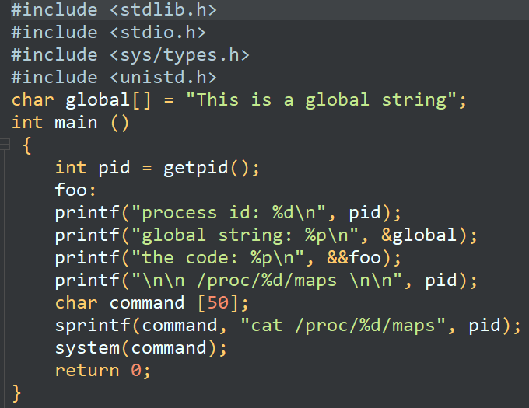
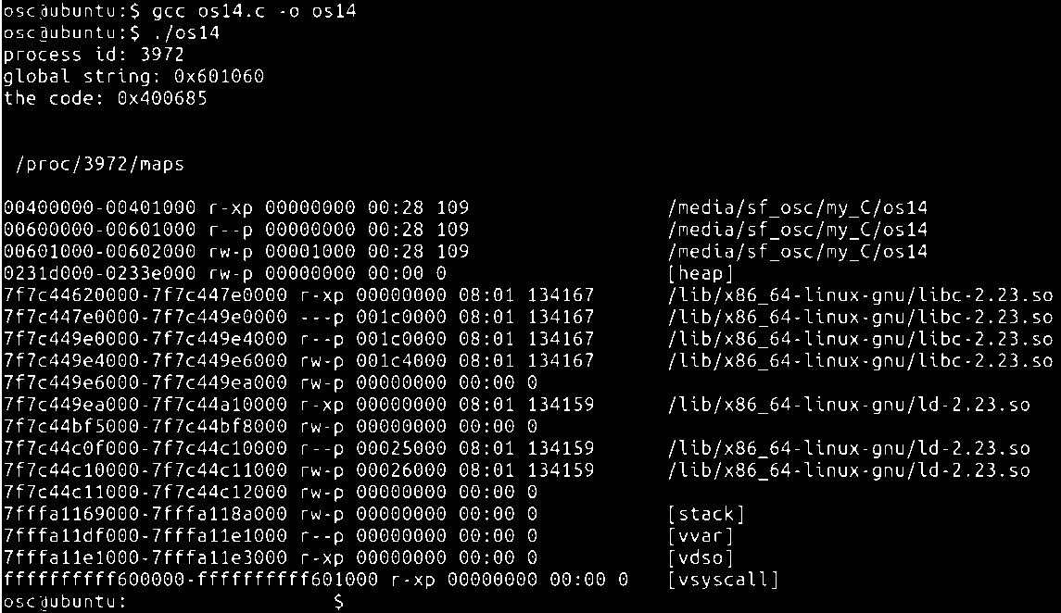
Пример 2

Slide 10
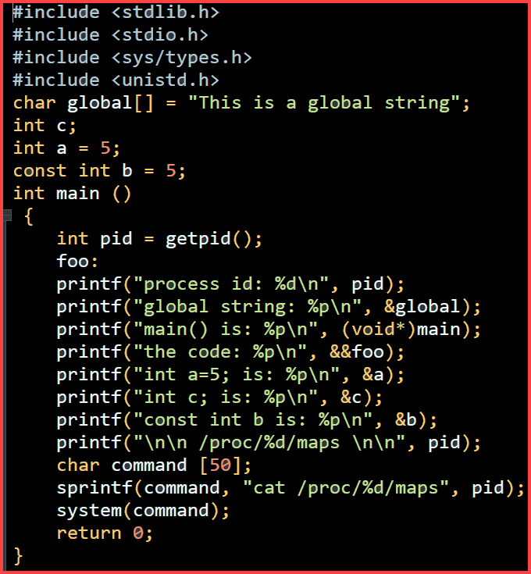
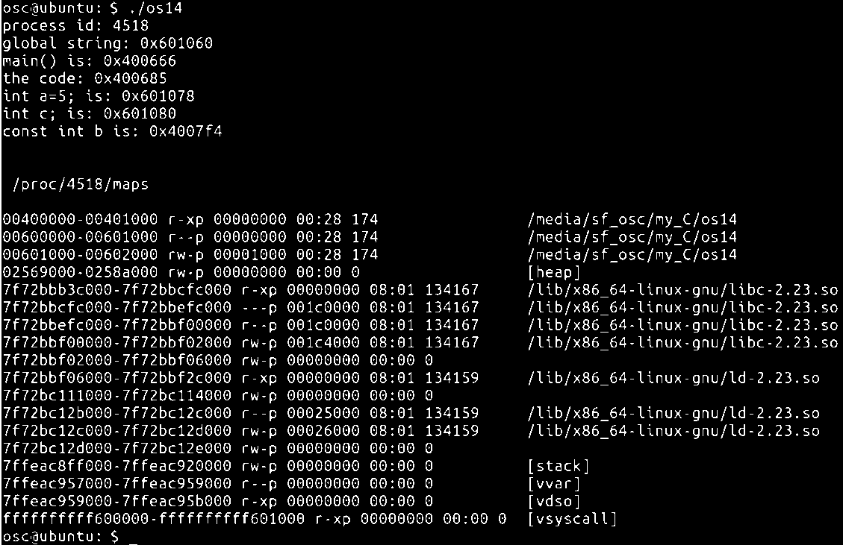
Пример 2
0x60=96
0x78=120
24

Slide 11
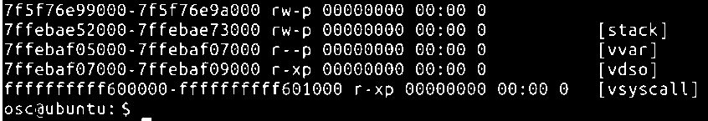
Стек
Стек в C/Linux располагается в верхней части пользовательского пространства и растет вниз.
В карте процессов запись будет выглядеть так:
Прежде чем мы начнем работать со стеком, вспомним, как устроена память в контексте архитектуры x86.

Slide 12
Адресное пространство процесса
Архитектура x86-64 (64 бит)
Адрес состоит из 8 байт или 16 нибблов (1 ниббл = 4 бит)
Адрес 0x7ffed89f5000:
Сколько бит используется?
Чему равен 48-й бит?
В архитектуре x86-64 адресное поле состоит из 64 бит, но используется только 48.

Slide 13


Адресное пространство процесса
Самые верхние биты (от 63 до 47) должны быть одинаковыми;
Если они равны 0, то это пространство пользователя
Если они равны 1, то это пространство ядра.
Таким образом, пространство пользователя заканчивается на:
Пространство ядра начинается с логического адреса:

Slide 14
Адресное пространство процесса
Карта памяти тестовой программы:
Последняя строка представляет собой сегмент, принадлежащий пространству ядра, но отображенный в пространство пользователя.
Этот специальный трюк, используемый в Linux для ускорения выполнения некоторых системных вызовов.
Это такие вызовы, которые могут быть выполнены напрямую, без полного переключения контекста между пользовательским режимом и режимом ядра.

Slide 15
Использование стека
Какие структуры данных выделяются на стеке.
Дополним программу структурой данных, которая является локальной для главной процедуры и посмотрим, где она отображается в памяти.

Slide 16
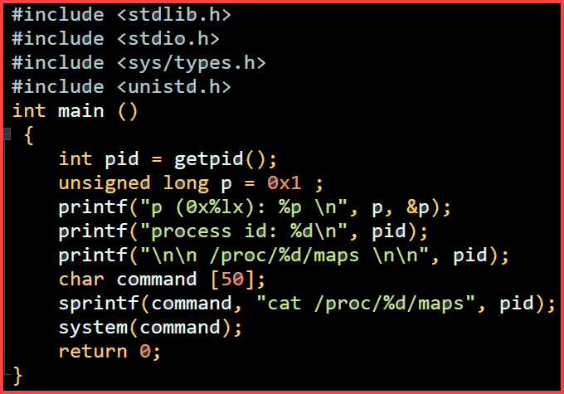
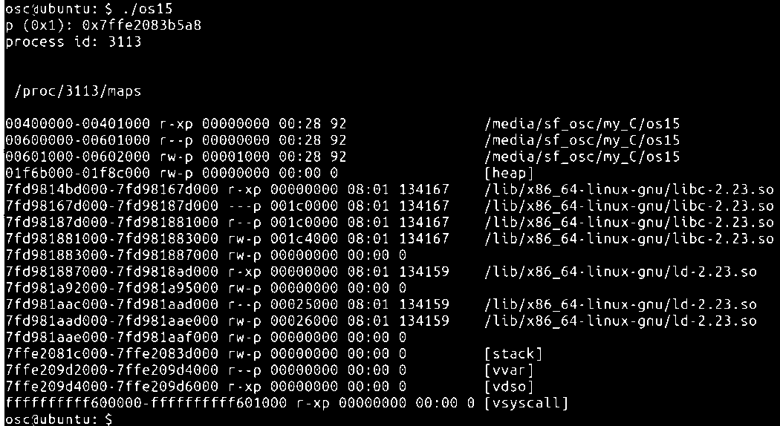
Стек

Slide 17



Запускаем несколько раз подряд
Если вы запустите программу несколько раз, то заметите, что сегмент стека немного перемещается.

Slide 18
Адресное пространство процесса
Если вы хотите, чтобы сегмент стека оставался на месте, можно попробовать выполнить следующую команду в оболочке:
Открываем новую оболочку bash, в которой мы установили параметр addr-no-randomize ag.
Это позволит системе выделять сегменты данных там, где они должны быть выделены.

Slide 19
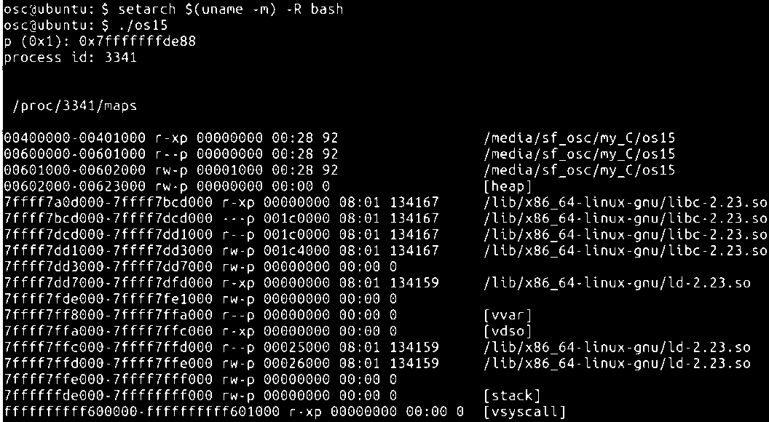
Адресное пространство процесса

Slide 20
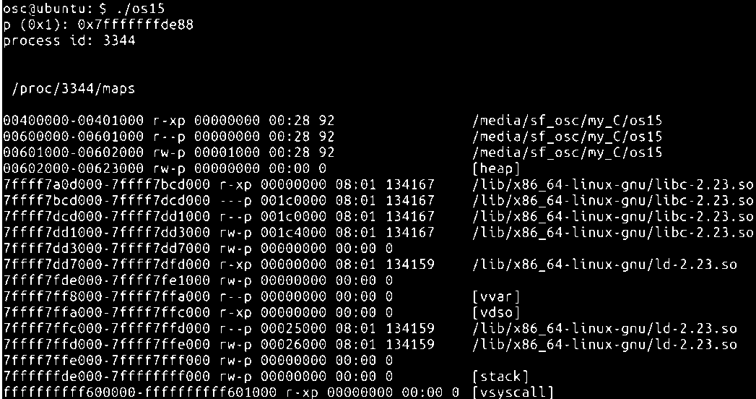
Адресное пространство процесса
Linux пытается защитить вас от хакеров. Как только вы выйдете из оболочки, вы вернетесь к нормальной работе.

Slide 21
Заполнение стека
Теперь давайте выполним несколько вызовов процедур и посмотрим как растет стек и что на самом деле в него помещается.
Мы сохраним адрес p, выполним несколько вызовов, а затем выведем содержимое из местоположения другой локальной переменной и адрес p.
Процедура zot() - это процедура, которая будет выполнять печать. Она запрашивает адрес, а затем печатает по одной строке на каждый элемент стека. Мы возможно, стоит проверить, что заданный адрес выше адреса локальной переменной r, но жить на грани веселее.

Slide 22
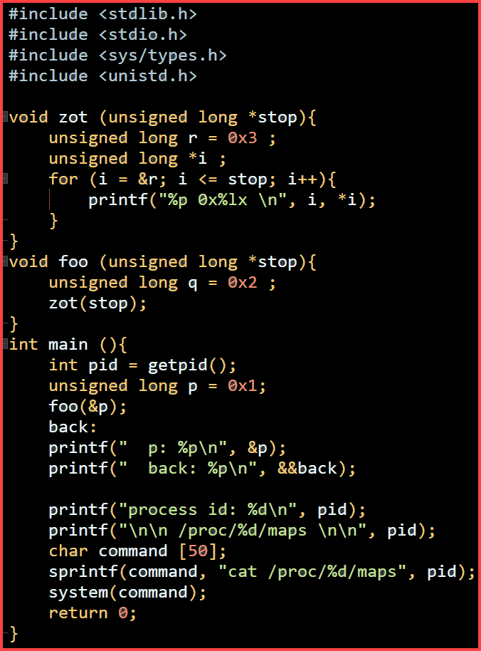
Заполнение стека
Определить адрес возврата после вызова foo() и zot().
Определить base stack pointer, то есть значение указателя стека до того, как локальная процедура начинает добавлять объекты в стек

Slide 23
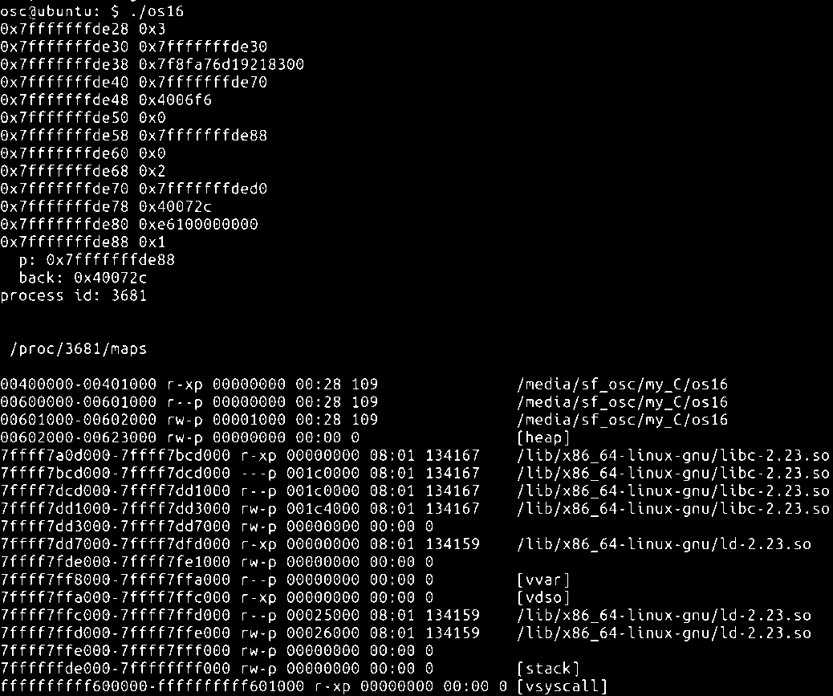

Slide 24
Видим: p, q, r и копию адреса p.
Добавьте аргументы к процедурам, чтобы увидеть их в стеке.
Process Id перевести в 16-ю систему и найти его в стеке.
Указатель базового стека всегда будет заканчиваться 0.

Slide 25
Адресное пространство процесса: куча
Куча используется для структур данных, которые создаются динамически во время выполнения.
Она необходима, когда у нас есть структуры данных, размер которых известен только во время выполнения или должны пережить возврат после вызова процедуры.
Все, что должно пережить возврат из процедуры, конечно, не может быть выделено в стеке.
В языке C нет программной конструкции для выделения данных в куче, вместо этого используется вызов библиотеки. Это, конечно же, malloc()(и ее братья и сестры).
Когда вызывается malloc, она выделяет область в куче.

Slide 26
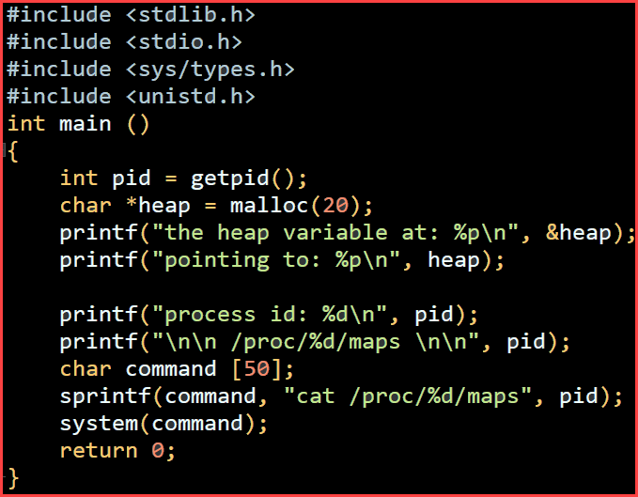
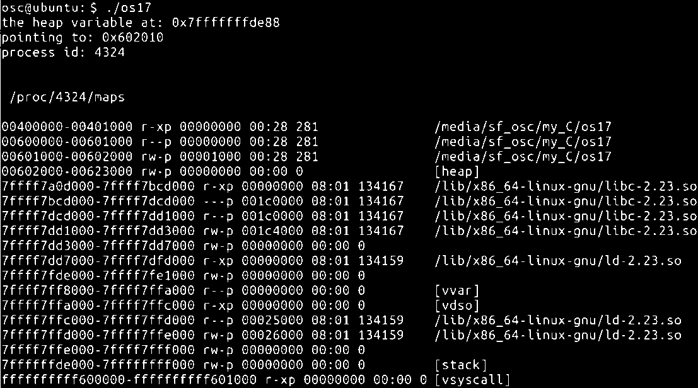
Куча

Slide 27
Куча
Проблема использования кучи заключается не в том, как выделить память, а в том, как освободить только один раз и не использовать память, которую только что освободили.
Компилятор обнаружит какую-то очевидную ошибку, но большинство ошибок проявится только во время выполнения. и отследить их бывает очень сложно.
Если выделять 20-байтовую структуру данных каждую миллисекунду и забыть освободить ее, то память может закончиться через день или два.

Slide 28
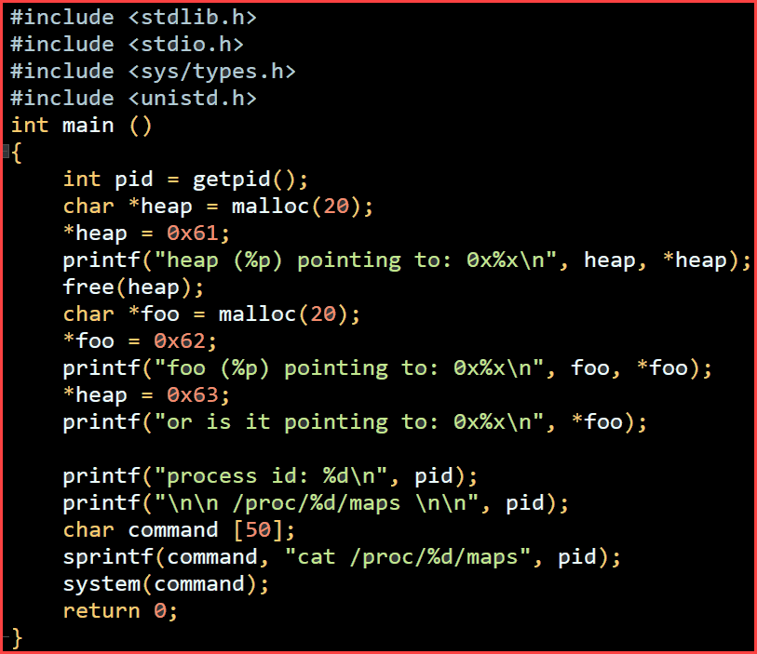
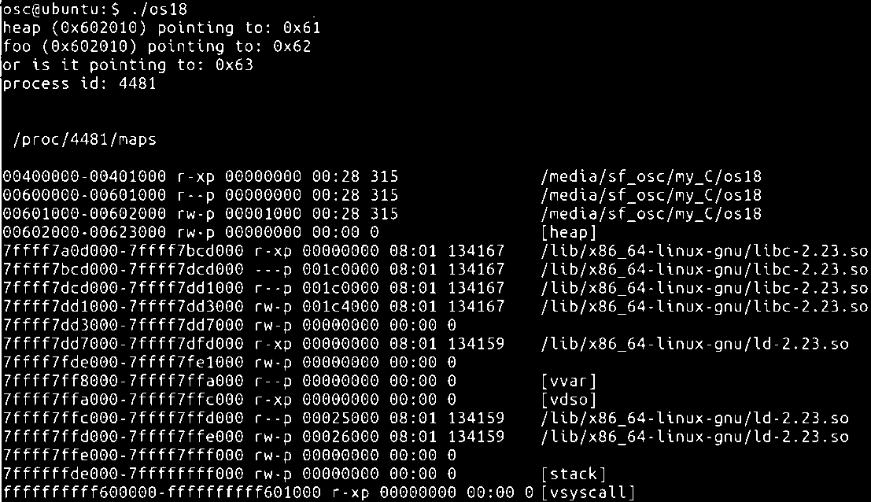
Куча
Использование указателя на структуру данных, которая была освобождена, имеет неопределенное поведение

Slide 29
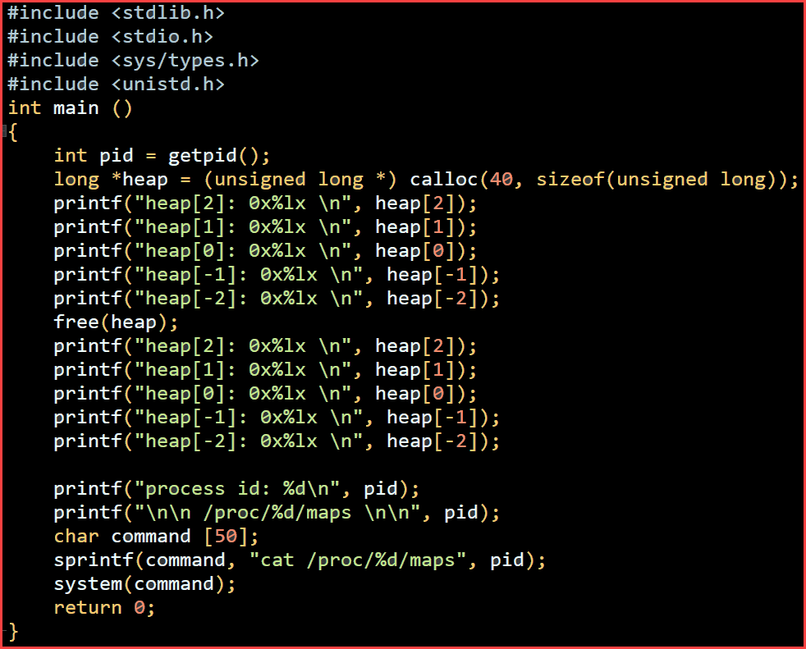
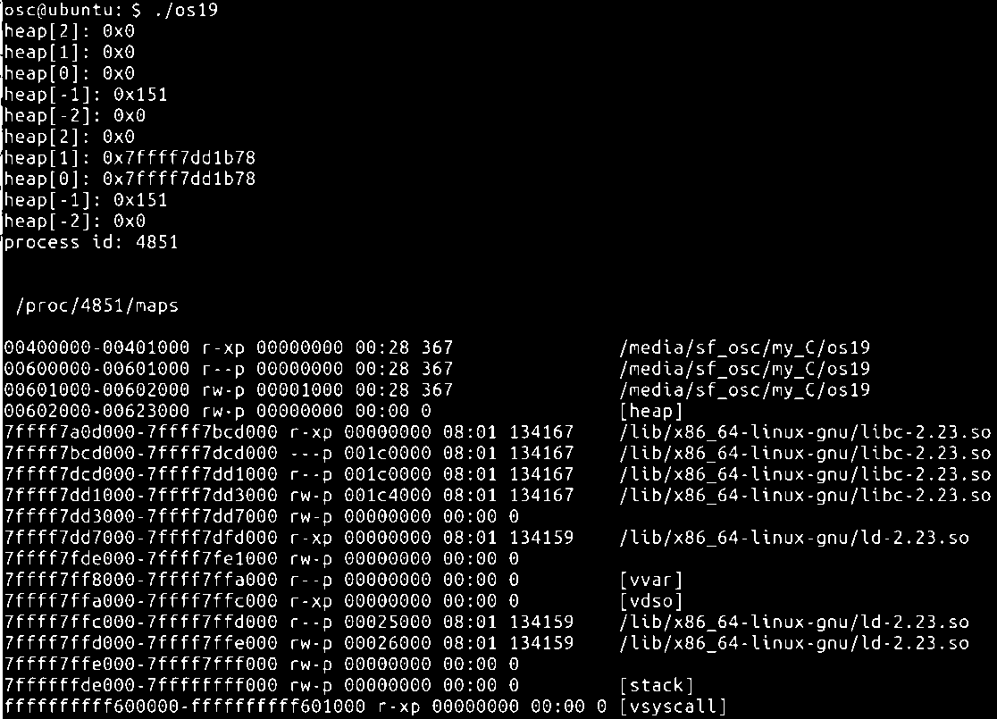
Куча
Когда вы вызовете free(pointer), функция free просто прочитает размер блока из области памяти "слева" от адреса pointer - так она узнает, сколько памяти нужно освободить

Slide 30

Адресное пространство процесса
Когда мы напечатали карту памяти, определили сегменты для кода, данных, ядра, стека и кучи.
В середине, между кучей и стеком, также было много мусора.
Некоторые сегменты являются исполняемыми, некоторые - записываемыми, некоторые описываются чем-то похожим на:
Все сегменты выделяются под разделяемые библиотеки, либо код, либо области, используемые для динамических структур данных.

Slide 31
Адресное пространство процесса
Мы использовали библиотечные процедуры для печати сообщений, определения идентификатора процесса, выделения памяти и т. д. Все эти процедуры находятся где-то в этих сегментах.
Процедуры malloc хранят информацию о структурах данных, которые были выделены и освобождены, и если испортить эту информацию, освободив объекты дважды, то, конечно, все сломается.

